Slide 1
4.lektion: Politiske partier og standpunkt
4.Lektion i undervisningsforløbet ”Det politiske system i Danmark” baseret på kapitel 6 i bogen Luk Samfundet Op! af Brøndum & Hansen, Forlaget Columbus. København 2010

Slide 2
4.lektion: Hvordan vælger et politisk parti standpunkt?
Lektie til 4.lektion: Side 112-119 i Luk Samfundet
Op! af Brøndum og Hansen, Columbus 2010
Dagsorden og arbejdsformer
Kort introduktion til kernevælgere og marginalvælgere samt Downs og Molins modeller
Case: Hvordan er et parti netop kommet frem til dette standpunkt?
Matrixgrupper
Opsamling

Slide 3
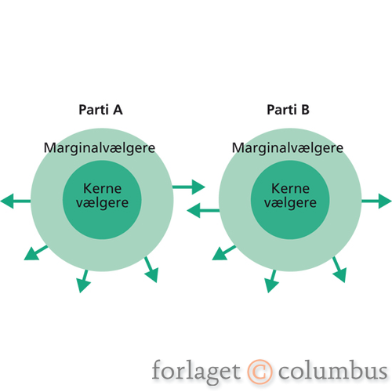
Kernevælgere og marginalvælgere

Slide 4
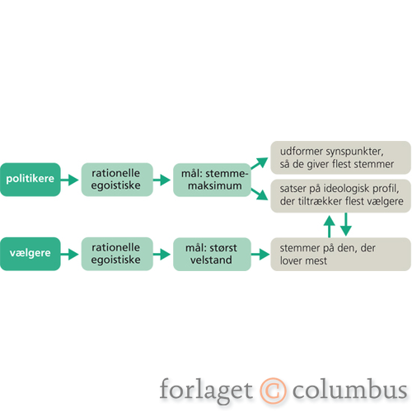
Anthony Downs model

Slide 5
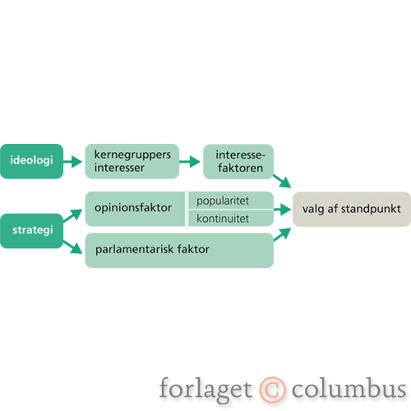
Molins model

Slide 6
Øvelse. I skal i forskellige gruppe prøve at forklare et partis standpunkt til efterløn.
Gruppe 1: Hvorfor går Venstre nu ind for at afskaffe efterlønnen? (Gruppe 1 skal forklare det ved hjælp af Molin) http://jp.dk/indland/indland_politik/article2292746.ece
Gruppe 2: Hvorfor er Dansk Folkeparti imod afskaffelse af efterlønnen? (Gruppe 2 skal forklare det ved hjælp af Molin) http://jp.dk/indland/indland_politik/article2291389.ece
Gruppe 3: Hvorfor er Socialdemokratiet imod afskaffelse af efterlønnen? (Gruppe 3 skal forklare det ved hjælp af Molin) http://politiken.dk/politik/ECE1156506/thorning-et-kolossalt-loeftebrud/
Hvorfor er Liberal Alliance positiv over for afskaffelse af efterløn? (Gruppe 4 skal forklare det ved hjælp af Molin) http://www.liberalalliance.dk/2010/01/liberal-alliance-afskaf-efterlonnen.html

Slide 7
Matrixgruppe
Herefter matrixgruppe (15 minutter). En matrixgruppe fungerer på den måde, at gruppen nu består af en fra gruppe 1, en fra gruppe 2, en fra gruppe 3 og en fra gruppe 4. De fremlægger nu for hinanden, hvad de er noget frem til i deres gruppearbejde.

Slide 8
Opsamling (5 minutter). Har Molins model mangler? Er Downs bedre til at forklare det?

